Slide 1
Умножение матриц

Slide 2
Применение матриц
Матрицы широко применяются в математике для компактной записи СЛАУ или систем дифференциальных уравнений. Тогда количество строк матрицы соответствует количеству уравнений системы, а количество столбцов равно количеству неизвестных. Матричный аппарат позволяет свести решение СЛАУ к операциям над матрицами.

Slide 3
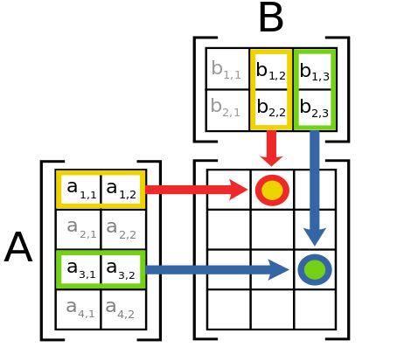
Правила умножения
Произведение матриц AB состоит из всех
возможных комбинаций скалярных
произведений вектор-строк
матрицы A и вектор-столбцов
матрицы B.

Slide 4
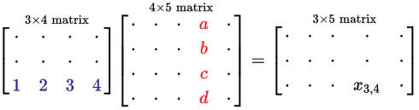
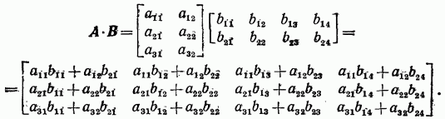
Очевидно, что перемножать можно только такие матрицы, у которых число столбцов первой матрицы равно числу строк второй матрицы

